Slide 1
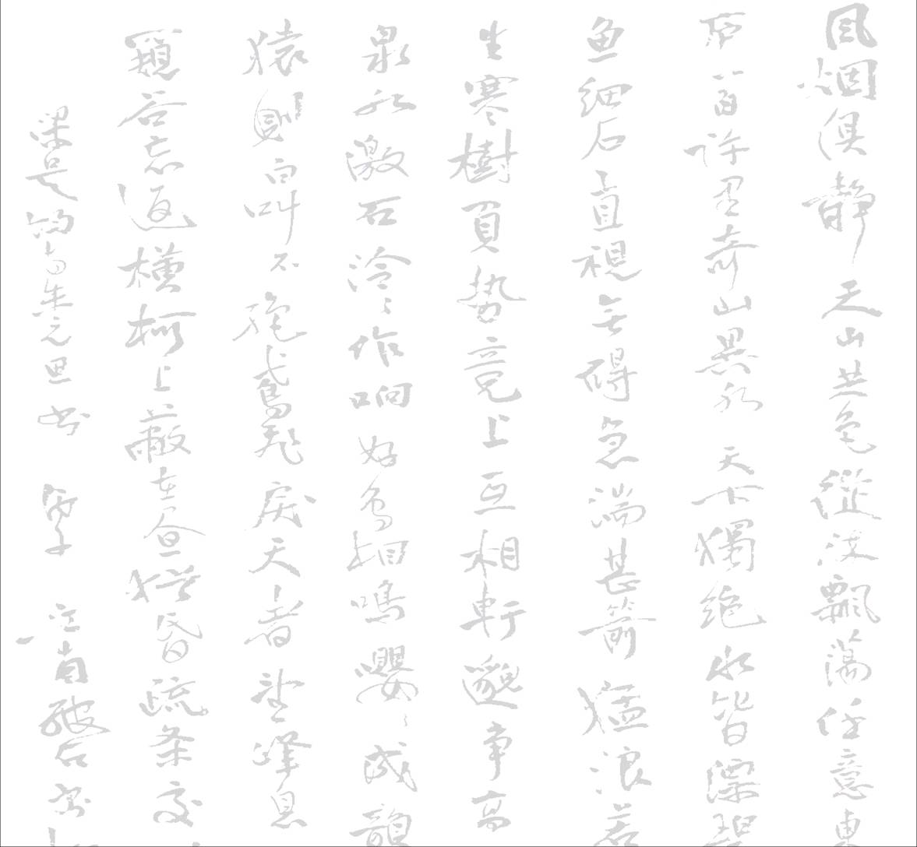
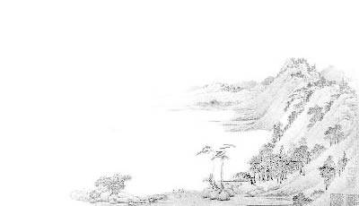
12 与朱元思书
吴 均

Slide 2

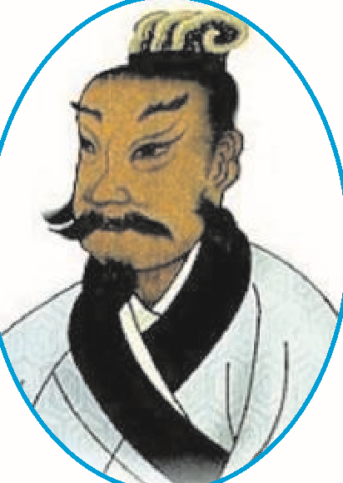
作者简介
吴均（469—520），字叔庠，吴兴故鄣（今浙江安吉）人。南朝梁文学家。吴均长于描写山水景物，风格峻拔清新，时人纷纷效仿，称为“吴均体”。著有《齐春秋》三十卷、《庙记》十卷、《十二州记》十六卷等，惜皆已亡佚。
状元成才路
状元成才路
状元成才路
状元成才路
状元成才路
状元成才路
状元成才路
状元成才路
状元成才路
状元成才路
状元成才路
状元成才路
状元成才路
状元成才路
状元成才路
状元成才路
状元成才路
状元成才路
状元成才路
状元成才路
状元成才路
状元成才路
状元成才路
状元成才路
状元成才路
状元成才路
状元成才路
状元成才路
状元成才路
状元成才路
状元成才路
状元成才路
状元成才路
状元成才路
状元成才路
状元成才路
状元成才路
状元成才路
状元成才路
状元成才路
状元成才路
状元成才路
状元成才路
状元成才路
状元成才路
状元成才路
状元成才路
状元成才路
状元成才路
状元成才路
状元成才路
状元成才路
状元成才路
状元成才路
状元成才路
状元成才路
状元成才路
状元成才路
状元成才路
状元成才路
状元成才路
状元成才路
状元成才路
状元成才路
状元成才路
状元成才路
状元成才路
状元成才路
状元成才路
状元成才路
状元成才路
状元成才路
状元成才路
状元成才路
状元成才路
状元成才路
状元成才路
状元成才路
状元成才路
状元成才路
状元成才路
状元成才路
状元成才路
状元成才路
状元成才路
状元成才路
状元成才路
状元成才路
状元成才路
状元成才路
状元成才路
状元成才路
状元成才路
状元成才路
状元成才路
状元成才路
状元成才路
状元成才路
状元成才路

Slide 3
背景链接
南北朝时期，政治黑暗，社会动荡不安，一些仕途失意的士人便遁迹山林，避世隐居。吴均一生仕途不顺，他在《与顾章书》中说“仆去月谢病，还觅薛萝”，表明自己辞官后，将要到石门山中去隐居。
《与朱元思书》是作者给友人信中的一段话，最早见于初唐人编的《艺文类聚》，写的是浙江境内富春江的秋景，原信当中应该还有其他内容，但现在只留下这看似兴之所至而写下的向友人朱元思述说山川之美的一段文字。
本文是一篇骈体文，讲究对仗和声律，多用偶句（骈句），少用散句。

Slide 4


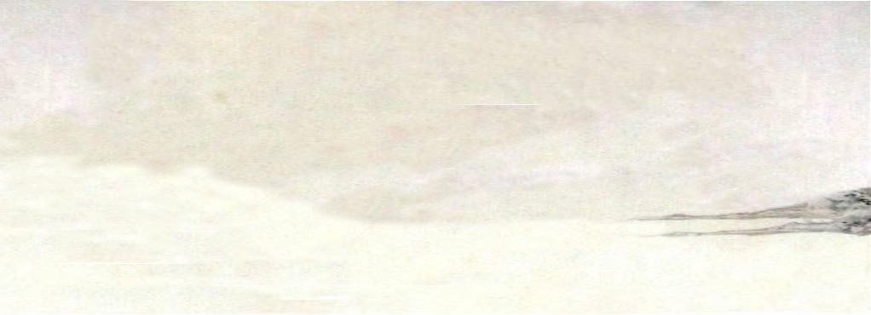

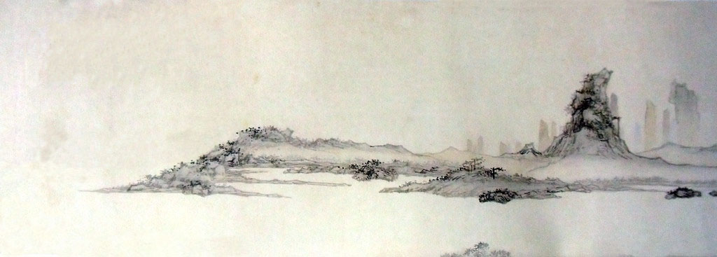



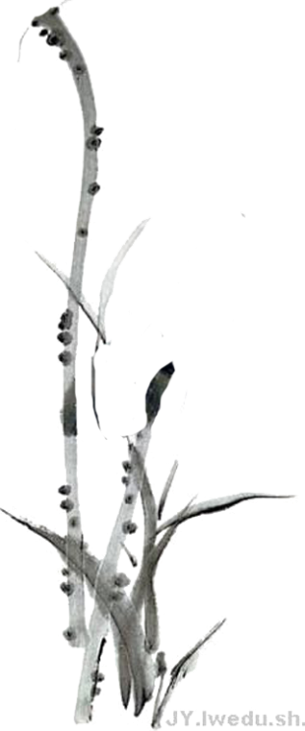
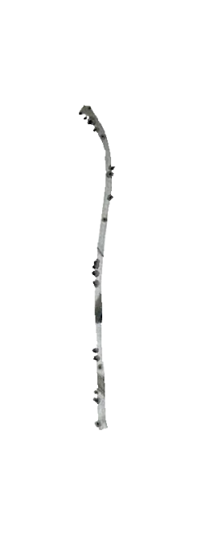


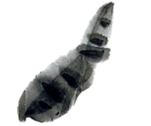


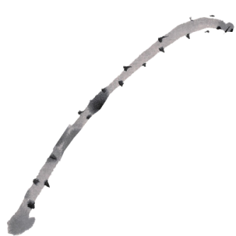

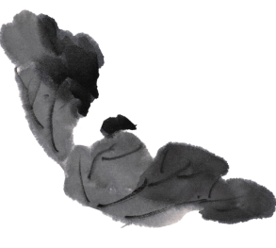
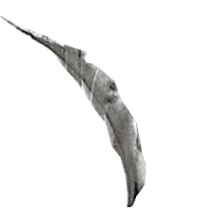

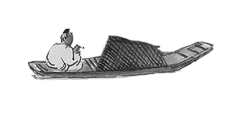




Slide 5
字词释义
◆生难字
状元成才路
状元成才路
状元成才路
状元成才路
状元成才路
状元成才路
状元成才路
状元成才路
状元成才路
状元成才路
缥碧（ ） 急湍（ ）
轩邈（ ） 泠泠（ ）
嘤嘤（ ） 鸢飞（ ）
戾天（ ） 经纶（ ）
窥谷（ ）
状元成才路
状元成才路
状元成才路
piǎo
tuān
状元成才路
状元成才路
状元成才路
状元成才路
状元成才路
状元成才路
状元成才路
状元成才路
状元成才路
状元成才路
状元成才路
状元成才路
状元成才路
状元成才路
状元成才路
状元成才路
状元成才路
状元成才路
状元成才路
状元成才路
状元成才路
状元成才路
状元成才路
状元成才路
xuān miǎo
línɡ
状元成才路
状元成才路
状元成才路
状元成才路
状元成才路
状元成才路
状元成才路
状元成才路
状元成才路
状元成才路
状元成才路
状元成才路
状元成才路
状元成才路
状元成才路
状元成才路
状元成才路
状元成才路
状元成才路
状元成才路
yīnɡ
状元成才路
状元成才路
状元成才路
yuān
状元成才路
状元成才路
状元成才路
状元成才路
状元成才路
状元成才路
状元成才路
状元成才路
状元成才路
状元成才路
状元成才路
状元成才路
状元成才路
状元成才路
状元成才路
状元成才路
状元成才路
状元成才路
状元成才路
lì
状元成才路
状元成才路
状元成才路
状元成才路
状元成才路
lún
状元成才路
状元成才路
状元成才路
状元成才路
状元成才路
状元成才路
状元成才路
状元成才路
状元成才路
状元成才路
状元成才路
状元成才路
状元成才路
kuī
状元成才路
状元成才路

Slide 6
◆通假字
蝉则千转不穷（ ）
窥谷忘反（ ）
同“啭”zhuàn，鸟鸣,文中指蝉鸣
同“返”，返回

Slide 7
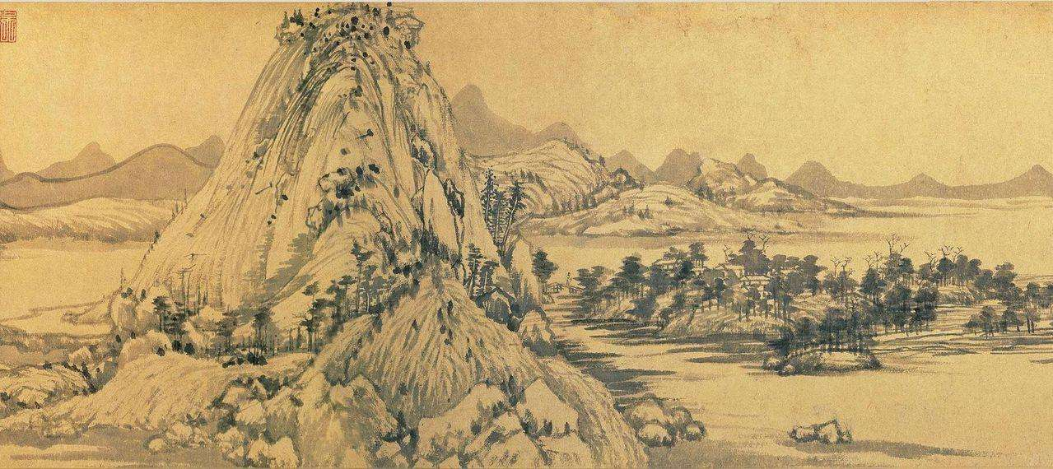
疏通语句

Slide 8
与朱元思书
风烟俱净，天山共色。从流飘荡，任意东西。
自富阳至桐庐一百许里，奇山异水，天下独绝。
都。
同样的颜色。
跟、随。
向东或向西。
表示约数。
绝好的，独一无二的。
没有一丝儿风，烟雾也完全消失，天空和群山是同样的颜色。（我的小 船）随着江流飘飘荡荡，时而东时而西。从富阳到桐庐的一百来里（的水路上），奇山异水，独一无二。

Slide 9
水皆缥碧，千丈见底。游鱼细石，直视无碍。急湍甚箭，猛浪若奔。
浅青色。
一直看到底，毫无障碍。形容江水清澈见底。
即“甚于箭”，比箭还快。甚，超过。
汹涌的波浪像飞奔的马
水都是青白色，千丈之深的地方也能看到底，水底的游鱼和细小的石子也能看得清清楚楚。湍急的江流比箭还要快，汹涌的波浪像飞奔的马。

Slide 10
山峦凭借（高峻的）地势，争着向上。
沿江两岸。
夹岸高山，皆生寒树，负势竞上，互相轩邈，
争高直指，千百成峰。泉水激石，泠泠作响；好鸟
相鸣，嘤嘤成韵。
这里形容树绿而密，让人心生寒意。
这些山峦仿佛都在争着往高处远处伸展。
笔直地向上，直插云天。
形成千百座山峰。
拟声词，形容水声清越。
互相和鸣。
鸟鸣声。
江两岸的高山上，全都生长着苍翠的树，透出一派寒意。（重重叠叠的）山峦各仗着自己的地势争相向上，仿佛要比一比，看谁爬得最高，伸得最远，由此而形成无数的山峰。（山间）的泉水冲击着岩石。发出泠泠的响声；美丽的鸟儿彼此嘤嘤地叫着，十分和谐。

Slide 11
蝉则千转不穷，猿则百叫无绝。鸢飞戾天者，望峰息心；经纶世务者，窥谷忘反。横柯上蔽，在昼犹昏；疏条交映，有时见日。
长久不断地叫。
到天上。戾，至。
平息热衷于功名利禄的心
横斜的树枝在上边遮蔽着。
筹划、治理
流连忘返。“反”通“返”。
好像，如同
互相掩映
蝉不停的叫着，猿不停地啼着。看到这些雄奇的山峰，那些极力攀高的人就平息了自己热衷于功名利禄的心；看到这些幽静的山谷，那些忙于世俗事务的人就会流连忘返。树枝纵横交错挡住了上面的天空，虽在白昼，林间仍显得昏暗；在枝条稀疏的地方，有时还能见到阳光。

Slide 12
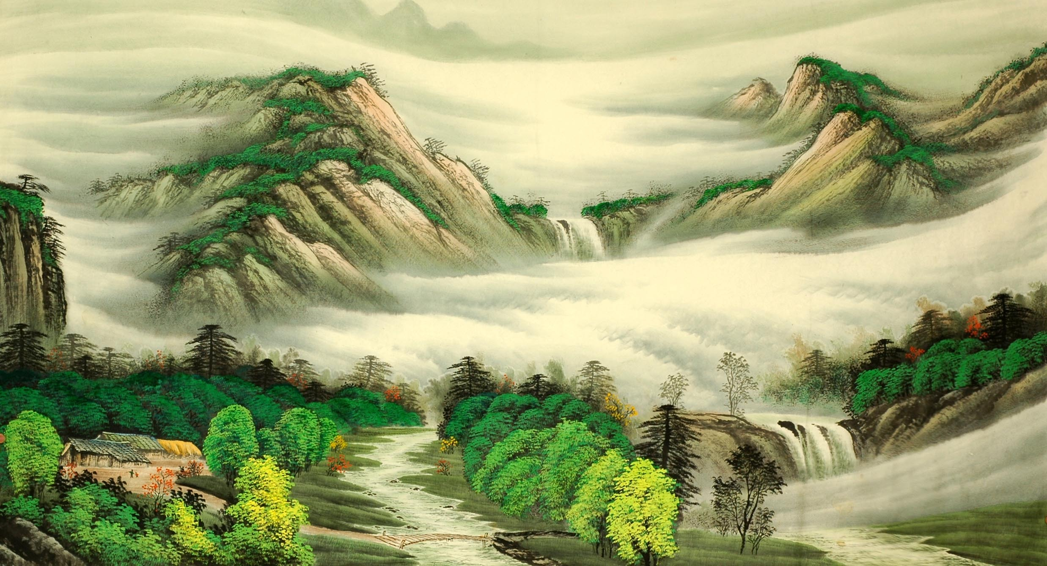

Slide 13
课文精讲
1.文中哪一句话最能概括课文所写景色的特征？
奇山异水，天下独绝。

Slide 14
欣赏山水
寻“奇”觅“异”：
这一段山水到底“奇”在哪里，“异”在哪里？

Slide 15
2.作者笔下的水是怎样的呢？请根据文中的有关词语说说水的特点。
水皆缥碧，千丈见底。
游鱼细石，直视无碍。
直接
静态：秀丽清澈
间接
急湍甚箭，猛浪若奔。
比喻、夸张
对偶
动态：壮观湍急

Slide 16
3.作者眼中的山是怎样的？请根据文中的有关词语说说山的特点。
色：
形：
声：
夹岸高山，皆生寒树。
负势竞上，互相轩邈，争高直指，千百成峰。
泉水激石；好鸟相鸣；蝉则千转不穷，猿则百叫无绝。
以动写静，把静止的山写活了，显示出山的“奇”。
侧面烘托：鸢飞戾天者，望峰息心；经纶世务者，窥谷忘反。

Slide 17
这是一封给友人的信，除了描写山水之外，作者是否向友人透露了自己的心声呢？从哪些句子可以看出？

Slide 18
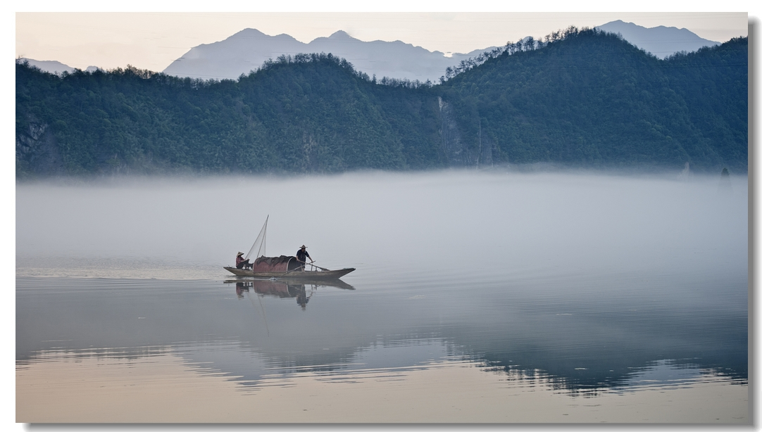
从流飘荡，任意东西。
任意自由、无拘无束的闲适惬意。

Slide 19
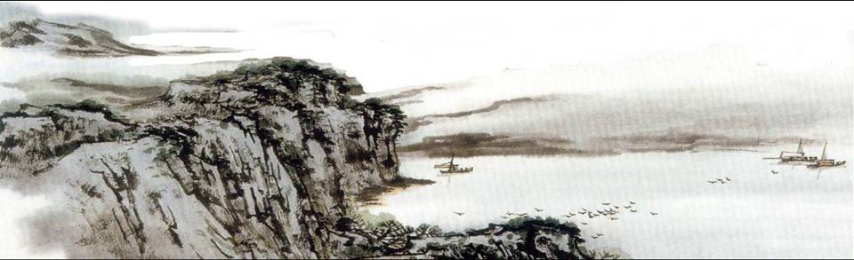
鸢飞戾天者，望峰息心；
经纶世务者，窥谷忘反。
对功名利禄的鄙弃，对官场政务的厌倦。

Slide 20
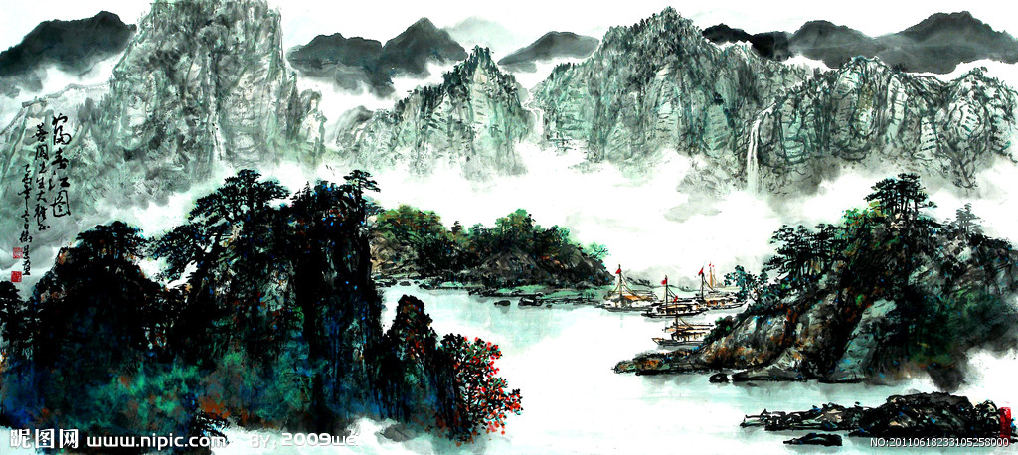
探究：这表现了人与自然一种怎样的关系？（联系实际谈感受。）

Slide 21
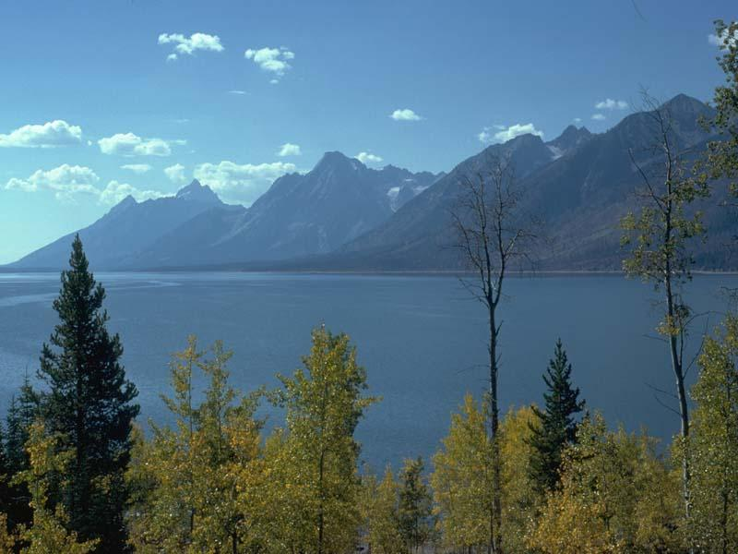
山光悦鸟性，
潭影空人心。
人在自然之中得到了心灵的净化，获得自由和力量。

Slide 22
知识链接
吴均欲撰《齐书》，求借齐起居注及群臣行状，武帝不许，于是私撰《齐春秋》，称梁武帝为齐明帝佐命之臣，触犯武帝，书焚，并被免职。
不久再被启用，奉旨撰写《通史》，未及成书即去世。 卒于普通元年（520年），时年五十二岁。

Slide 23
4.“鸢飞戾天者，望峰息心；经纶世务者，窥谷忘反”这句表现了作者怎样的思想感情？
作者触景生情、以情明志，既从侧面表现了富春江山水的魅力，又表达了作者对富春江奇山异水的赞美、留恋以及鄙弃功名、淡泊名利的思想感情。

Slide 24
主旨概括
本文作者从行船游江的实见实感出发，由远及近地着力描绘了富春江的水光山色，抒发了作者对官场的厌倦、对功名利禄的鄙视以及希望寄情山水的思想情感。

Slide 25
结构梳理
总写——奇山异水，天下独绝
状元成才路
状元成才路
状元成才路
状元成才路
状元成才路
与朱元思书
状元成才路
状元成才路
状元成才路
状元成才路
状元成才路
状元成才路
状元成才路
状元成才路
状元成才路
千丈见底——水清
急湍甚箭——水急
状元成才路
状元成才路
状元成才路
状元成才路
异水
状元成才路
状元成才路
状元成才路
状元成才路
状元成才路
状元成才路
状元成才路
状元成才路
状元成才路
状元成才路
状元成才路
状元成才路
状元成才路
状元成才路
状元成才路
厌倦仕途寄情山水
状元成才路
状元成才路
状元成才路
状元成才路
状元成才路
状元成才路
状元成才路
状元成才路
状元成才路
状元成才路
状元成才路
状元成才路
状元成才路
状元成才路
状元成才路
状元成才路
状元成才路
状元成才路
状元成才路
状元成才路
状元成才路
高山寒树——树奇
负势轩邈——山势
泉流鸟鸣——音韵
横柯疏条——林密
分写
状元成才路
状元成才路
状元成才路
状元成才路
状元成才路
状元成才路
状元成才路
状元成才路
状元成才路
状元成才路
状元成才路
状元成才路
状元成才路
状元成才路
状元成才路
状元成才路
状元成才路
状元成才路
状元成才路
状元成才路
状元成才路
奇山
状元成才路
状元成才路
状元成才路
状元成才路
状元成才路
状元成才路
状元成才路
状元成才路
状元成才路
状元成才路
状元成才路
状元成才路
状元成才路
状元成才路
状元成才路
状元成才路
状元成才路
状元成才路
状元成才路
状元成才路
状元成才路
状元成才路
状元成才路
状元成才路

Slide 26
拓展延伸
历代文人赞美富春江的名句
天下佳山水，古今推富春。（元·吴桓赞）
钱塘江尽到桐庐，水碧山青画不如。（唐·韦庄）
一折青山一扇屏，一湾碧水一条琴。无声诗与有声画，须在桐庐江上寻。（清·刘嗣绾）

Slide 27
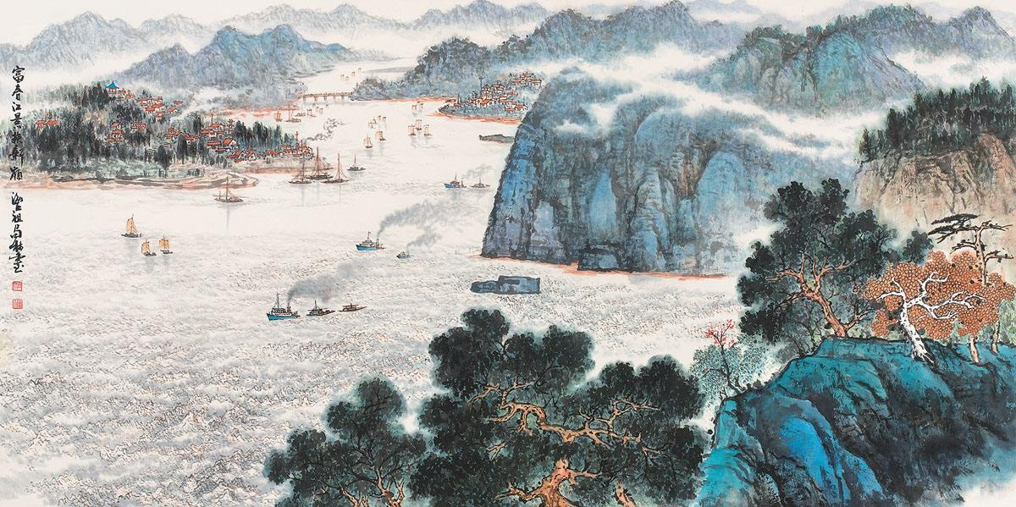
富春江

Slide 28
◆一词多义
猿则百叫无绝（ ）
天下独绝（ ）
绝
动词，穷尽、断绝
形容词，绝妙
负势竞上（ ）
横柯上蔽（ ）
上
动词，向上生长
名词做状语，在上面

Slide 29
直视无碍（ ）
争高直指（ ）
形容词，一直
直
形容词，笔直
一百许里（ ）
猿则百叫无绝（ ）
数词，指十个十
百
数词，极言其多。这里指不停地，相当于副词。
直视无碍（ ）
猿则百叫无绝（ ）
无
副词，没有
副词，不

Slide 30
◆词类活用
负势竞上（ ）
互相轩邈（ ）
任意东西（ ）
风烟俱净（ ）
猛浪若奔（ ）
名词做动词，向上生长
形容词做动词，争着往高处和远处伸展
名词做动词，向东或向西
形容词做动词，消净，散净
动词做名词，飞奔的马

Slide 31
◆句子翻译
（1）风烟俱净，天山共色。
（2）急湍甚箭，猛浪若奔。
（3）负势竞上，互相轩邈。
（4）鸢飞戾天者，望峰息心。
没有一丝风，烟雾都消散了，天空和群山是同样的颜色。
湍急的江流比箭还要快，汹涌的波浪象飞奔的马。
山凭借着高峻的地势向上发展，相互争着向高处和远处伸展。
像鸢那样极力攀高的人，看到这些雄奇的山峰也会平息他那功名利禄之心。

